Slide 1

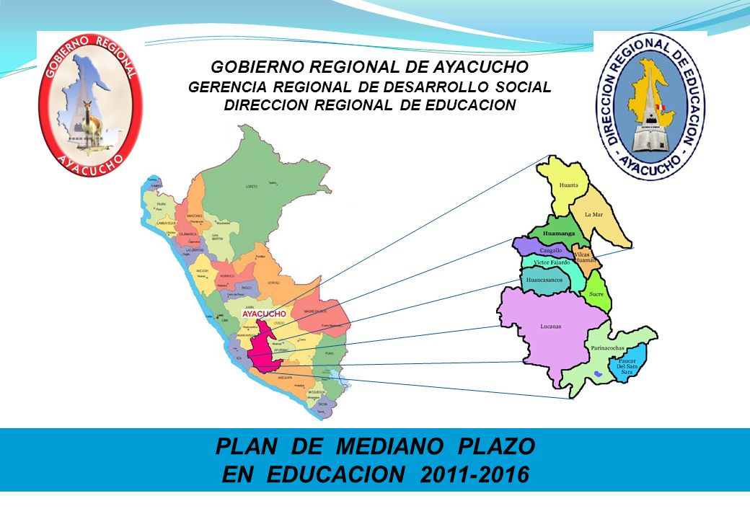
IV MÓDULO
Programa de Formación Docente en Servicio
GOBIERNO REGIONAL
DE AYACUCHO
EVALUACIÓN FORMATIVA
DIRECCIÓN REGIONAL DE
EDUCACIÓN DE AYACUCHO
DIRECCIÓN DE GESTIÓN PEDAGÓGICA

Slide 2

Analizamos y respondemos frente a la situación
"Durante una reunión de planificación, la profesora Sandra comenta: 'A veces no entiendo por qué debemos usar la evaluación formativa si igual al final los estudiantes van a rendir una prueba escrita. Me parece más práctico seguir usando los exámenes que ya tenemos. Además, me cuesta identificar si estoy evaluando para el aprendizaje o del aprendizaje. ¿No es lo mismo?
Ante esto, el profesor Jorge responde: 'Yo también me siento confundido. En mi caso, entrego rúbricas, pero siento que los estudiantes no las usan mucho. ¿Será que no les explico bien los criterios o que ellos no saben cómo usar esa información?
Respondemos a las siguientes preguntas:
¿Qué comprenden por evaluación formativa?
¿Qué ideas tienen sobre la diferencia entre evaluar para, y del aprendizaje?
¿Para qué sirve realmente en nuestra práctica?
¿Qué tan claro tienen el uso de los criterios de evaluación en sus sesiones?
¿Cuándo y cómo utilizan los criterios con los estudiantes?
¿Qué desafíos encuentran?

Slide 3
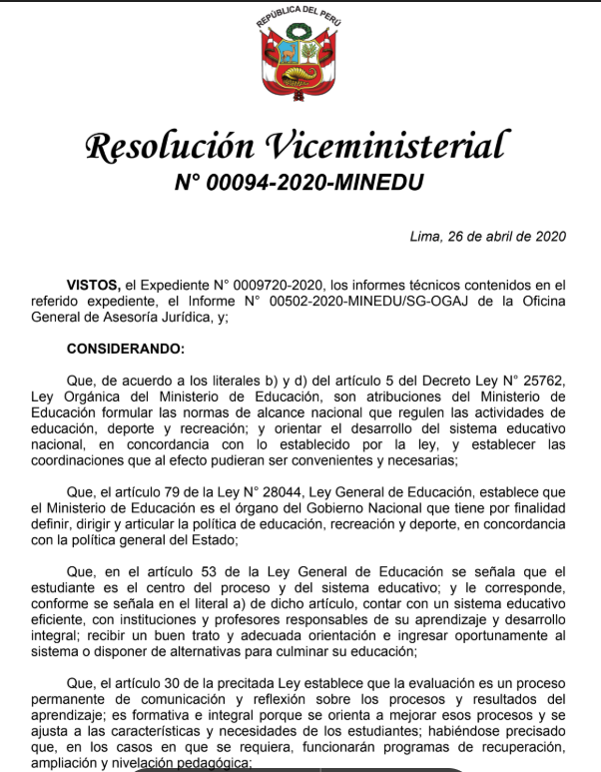
¿Qué es la evaluación?
La evaluación es un proceso permanente y sistemático a través del cual se recopila y analiza información para conocer y valorar los procesos de aprendizaje y los niveles de avance en el desarrollo de las competencias; sobre esta base, se toman decisiones de manera oportuna y pertinente para la mejora continua de los procesos de aprendizaje y de enseñanza (RVM N.° 094-2020-MINEDU)
La evaluación se realiza teniendo como centro al estudiante y, por lo tanto, contribuye a su bienestar reforzando su autoestima, ayudándolo a consolidar una imagen positiva de sí mismo y de confianza en sus posibilidades; en última instancia, motivarlo a seguir aprendiendo.

Slide 4
¿Enfoque de la evaluación?
El enfoque utilizado para la evaluación de competencias es siempre formativo, tanto si el fin es la evaluación para el aprendizaje como si es la evaluación del aprendizaje. Ambos fines, son relevantes y forman parte integral de la planificación de las diversas experiencias de aprendizaje orientadas al desarrollo de las competencias. Por lo tanto, deben estar integrados a dichas experiencias y alineados
a los propósitos de aprendizaje.
Desde este enfoque, la evaluación es un proceso sistemático en el que se recoge y valora información relevante acerca del nivel de desarrollo de las competencias en cada estudiante, con el fin de contribuir oportunamente a mejorar su aprendizaje.
CNEB
Valorar el desempeño de los estudiantes al resolver situaciones o problemas que signifiquen retos genuinos.
Identificar el nivel actual en el que se encuentran los estudiantes respecto de las competencias.
Crear oportunidades continuas para que el estudiante demuestre hasta dónde es capaz de combinar de manera pertinente las diversas capacidades que integran una competencia.

Slide 5






¿Por qué es formativa?
Los procesos de
enseñanza y
aprendizaje
Se acompaña,
regula, remedia
y mejoran
De inmediato,
incluso en
simultáneo, a partir
de esta
identificación,
Se identifican
necesidades,
dificultades y
potencialidades
para seguir
enseñando y
aprendiendo.
parte del
estudiante y del
docente y va
hacia ellos.
La evaluación
FORMATIVA

Slide 6



¿Cuál es el objeto de la evaluación?
“… la facultad que tiene una persona de combinar un conjunto de capacidades a fin de lograr un propósito específico en una situación determinada, actuando de manera pertinente y con sentido ético”.
Capacidades
Conocimientos
Competencia
Habilidades
Actitudes

Slide 7

Evaluación formativa
¿Por qué?
¿Cuándo evalúo?
¿Qué evalúo?
Propósito de aprendizaje
Proceso de aprendizaje
Producto
Criterios y niveles de logro
Evaluación PARA el aprendizaje:
mediación
Retro
Evaluación
DEL y PARA el aprendizaje
¿Con qué evalúo?
logros
logros
logros
logros
¿Cómo evalúo?
evidencias
Portafolio
La evaluación debe estar presente a lo largo del proceso de aprendizaje y ser parte de la planificación de la enseñanza.
Propicia que los estudiantes valoren sus evidencias y las conserven
Facilita la retroalimentación
Se realiza en función a criterios
Permite el análisis de su práctica pedagógica
Considera las diversas formas de aprender y la diversidad de entornos
Notes:
Evalúo habilidades cognitivas productivas por sobre las habilidades reproductivas, memorísticas o mecánicas.

Slide 8

Evaluación formativa
¿Qué se espera que logre el estudiante?
¿Qué sabe hacer o qué ha aprendido?
¿Qué debe hacer para seguir aprendiendo?
Propósito de aprendizaje
Criterios de evaluación
Evidencia
Retroalimentación

Slide 9
Pasos para seguir por el docente en la evaluación
EVALUACIÓN PARA EL APRENDIZAJE
Comunicar los propósitos de aprendizaje y los criterios de evaluación
Recoger evidencias
Analizar, interpretar y valorar las evidencias
Retroalimentar y reajustar el proceso de enseñanza
Calificar
Informa del progreso de la información
EVALUACIÓN DEL APRENDIZAJE

Slide 10
¿Qué aspectos debo considerar para desarrollar el proceso de evaluación formativa con mis estudiantes?
Comunicar y garantizar que los estudiantes comprendan lo que van a aprender, para qué, cómo y con qué criterios serán evaluados.
Generar un clima favorable para la evaluación, es decir, promover espacios de reflexión e interacción que permitan a los estudiantes demostrar lo aprendido, así como identificar y comunicar sus logros, dificultades y errores, plantear cómo superarlos.
Plantear situaciones significativas retadoras, auténticas y complejas que sean posibles de alcanzar por el estudiante.
Formular criterios de evaluación a partir de los estándares y desempeños que se ajusten a la situación o problema a enfrentar, que estén alineados entre sí y describan la actuación correspondiente.
Recoger y analizar evidencias que den cuenta del aprendizaje de los estudiantes, que permitan valorar el nivel de logro, identificar sus avances y dificultades, y generar acciones para brindarles los apoyos necesarios considerando la diversidad.
Realizar una retroalimentación eficaz identificando aciertos, errores recurrentes y los aspectos que más atención requiere.

